Slide 1
Vorstellung Bachelorarbeit Benedikt Kaffanke

Slide 2
Thema der Bachelorarbeit
Einfluss des Ausgangs- und Werkzeugmaterials auf Umformprozesse zur Herstellung von Verzierungselementen in der Automobilbranche

Slide 3
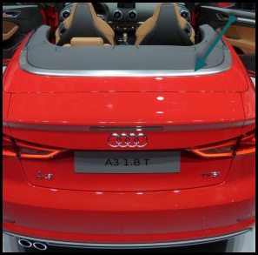
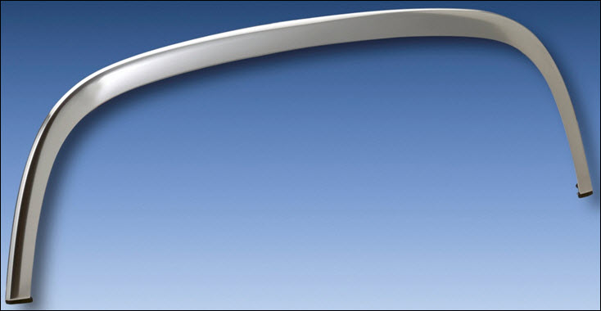
Untersuchungsobjekt
Verdeckkastendeckel des Audi A3 Cabriolets

Slide 4
Anforderungen an Bauteil
Keine Beulen
Keine Oberflächenfehler
Ideale Fugenläufe
Präzise Radien
Enge Form- und Lagetoleranzen
Enge Spalttoleranzen

Slide 5
Übersicht Vorgehensweise
Ziele und Vorgehensweisen
Ermittlung von Prozessschwankungen bei unterschiedlichen Vormaterialien mit Hilfe statistischer Mittel
Die unterschiedlichen Chargen durchlaufen alle Fertigungsstufen
Spezifische Untersuchung des Einflusses verschiedener Wirkteile in Hinblick auf die Prozessfähigkeit bei bestimmter Bearbeitungsstufe (Kröpfen)
Materialien einer Charge werden auf der Fertigungsstufe mit verschiedenen Wirkteilkombinationen bearbeitet
Messergebnisse werden in Tabellen festgehalten und statistisch ausgewertet
Auf jeder Stufe wird mit den dazu vorgesehenen Messverfahren die ausschlaggebende Profilform (Aussenkontur) gemessen
Nach Durchführung des Prozesses der jeweiligen Kombination, soll eine Sichtprüfung der Wirkteile sowie des Prozessresultats neue Erkenntnisse liefern
Endziel ist die Bestimmung des Vormaterials mit den insgesamt geringsten Prozessschwankungen, was zukünftig eine kontinuierliche Qualität und eine Ausschussreduzierung in der Serienfertigung mit sich bringen soll

Slide 6
Bearbeitungsstufen
Streckbiegen
Fräsen
Polieren
Eloxieren
DURApro Beschichten
Kröpfen

Slide 7
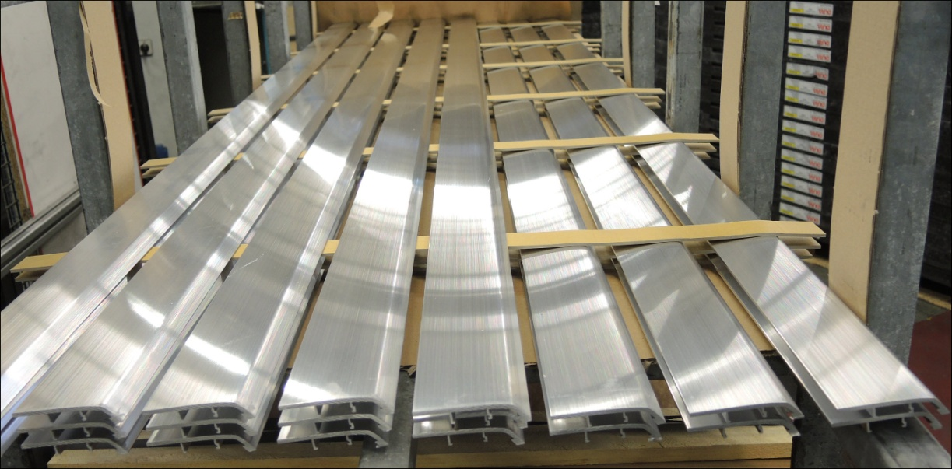
Vormaterial Aluminium Strangpressprofile
Vorteile
Gute Umformbarkeit
Korrosionsbeständigkeit
Hervorragend zu erzielende Oberflächengüte
Hoher Reflexionsgrad
Geringes Gewicht

Slide 8
Strangpressprofile werden beim Zulieferer mit bestimmten Anforderungen bestellt.
Die wichtigsten sind:
Zugfestigkeit Rm [N/mm²]
Dehngrenze (Streckgrenze) Rp₀‚₂ [N/mm²]
Bruchdehnung A [%]
Die verschiedenen Chargen werden oft nach der Mindestzugfestigkeit bezeichnet, z.B. F17 mit Rm 170 N/mm².
Spezialfall ist hier Fxx, wobei nach Angabe des Lieferanten das xx für einen vorgezogenen Kaltauslagerungprozess steht und das Material stabilisieren soll (z.B. gegen Umwelteinflüsse bei längerer Lagerung).
Insgesamt fünf Chargen (je Charge 20 Teile)
F13, Fxx, F17, F18 und F19

Slide 9
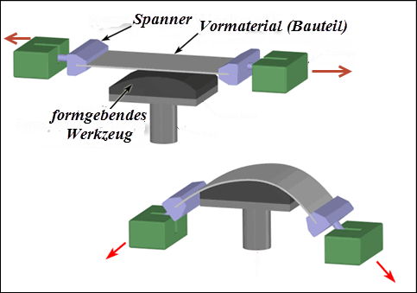
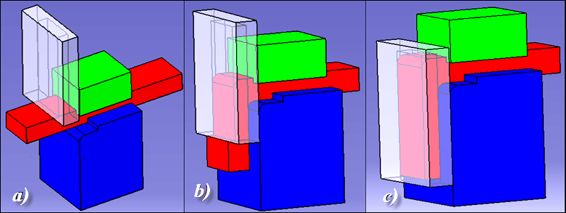
Prozesse im Fokus
Streckbiegen
Kröpfen
Niederhalter
Werkstück
Ziehstempel
Kröpfstein

Slide 10
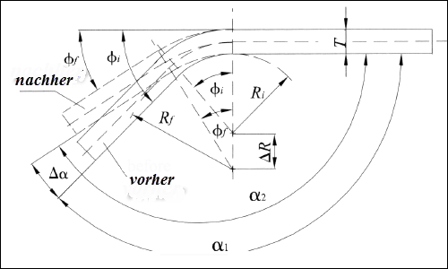
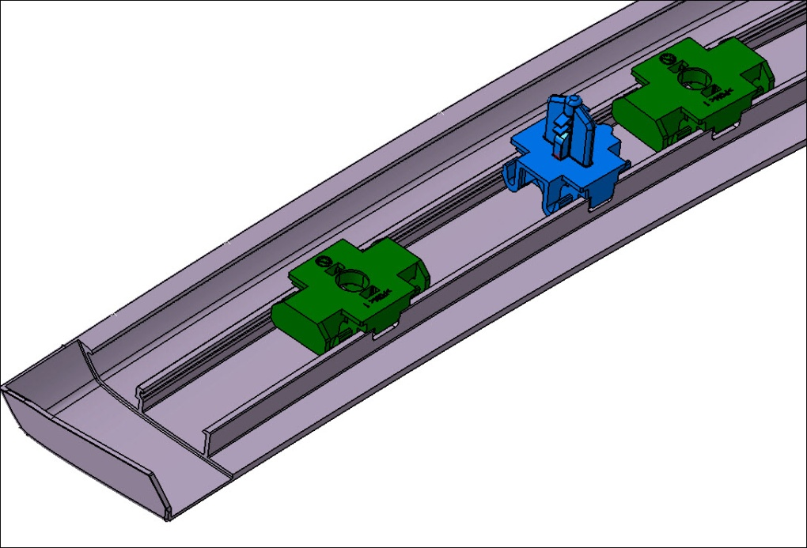
Warum Streckbiegen?
Erziehlung hervorragender Oberflächenqualität
Minimierung der Rückfederung
Stege werden bei Auswahl des Umformverfahrens berücksichtigt
Stege dienen hier zur Aufnahme von Befestigungselementen
Kröpfung
Hier Stege weggefräst um Kröpfung zu ermöglichen
Prinzip Rückfederung

Slide 11
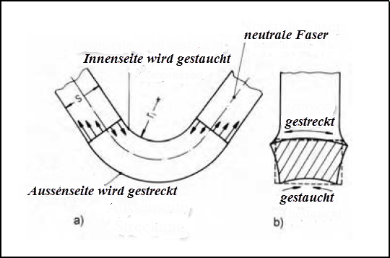
Spannungen in der Deformierungszone beim Streckbiegen

Slide 12
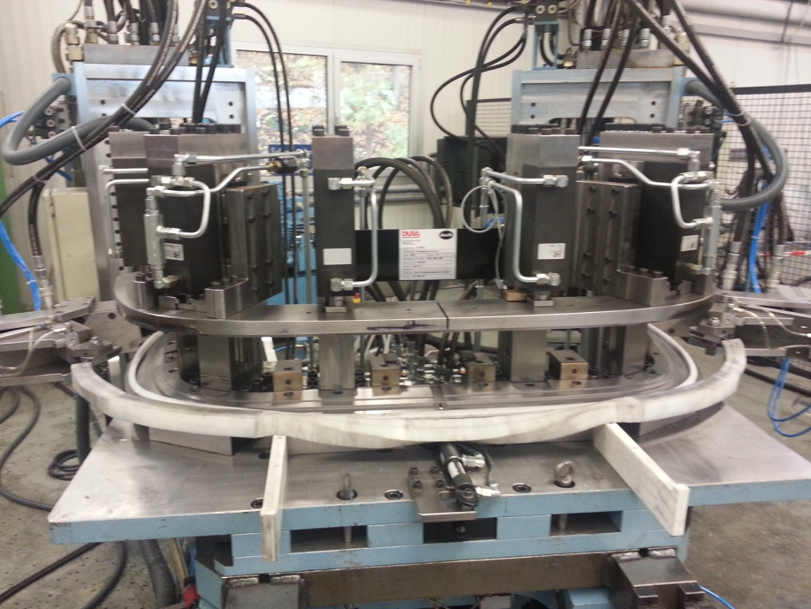
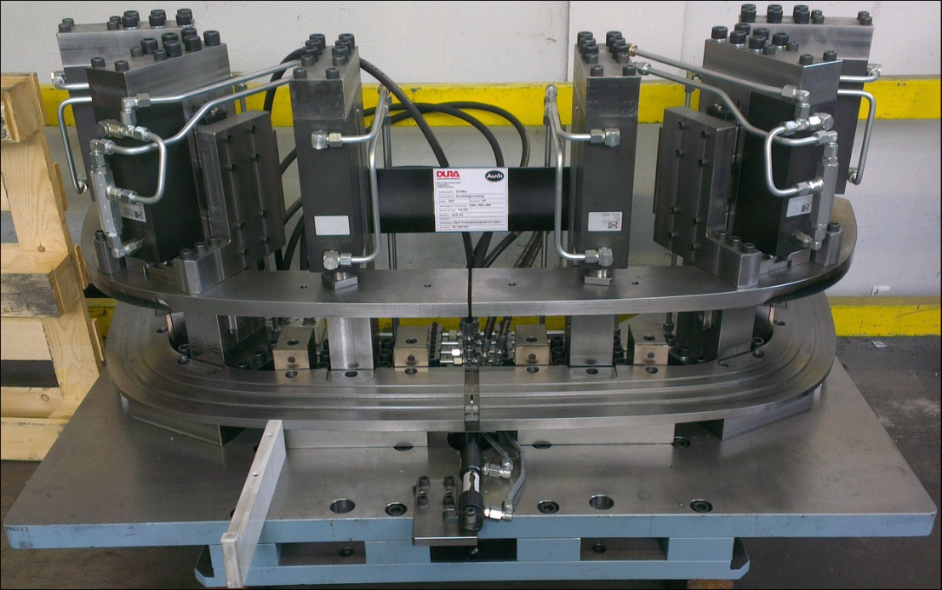
Streckbiegemaschine und Biegewerkzeug

Slide 13
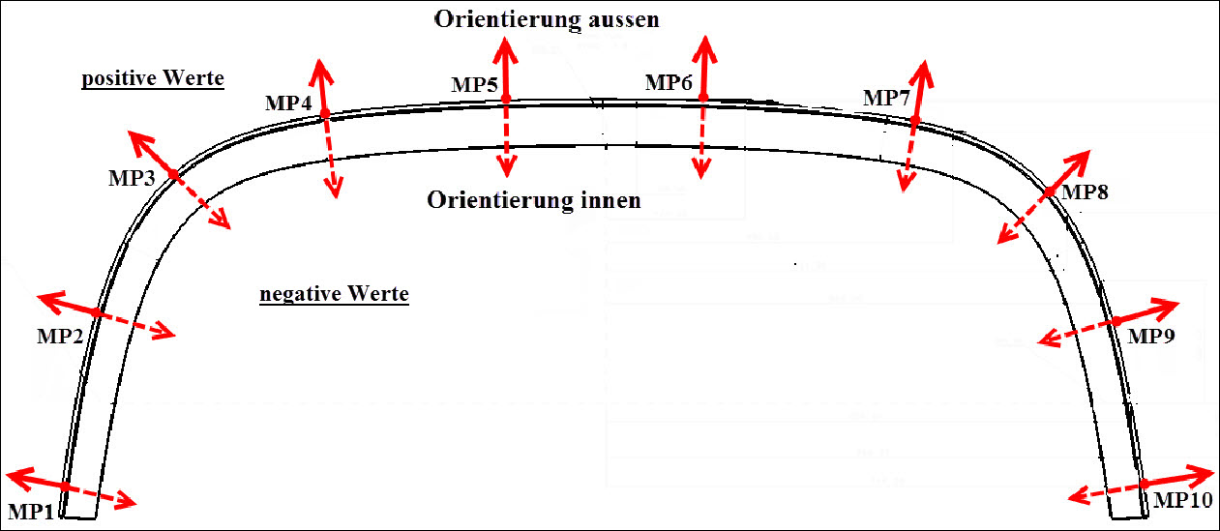
Entscheidende Bauteilgeometrie der Untersuchung
Nennmaß der Aussenkontur ist Null
Positive Messwerte bedeuten insbesondere and den Messpunkte MP1 – MP2 und MP9 – MP10 eine erhöhte Rückfederung
Messpunkte und Orientierung der Aussenkontur

Slide 14
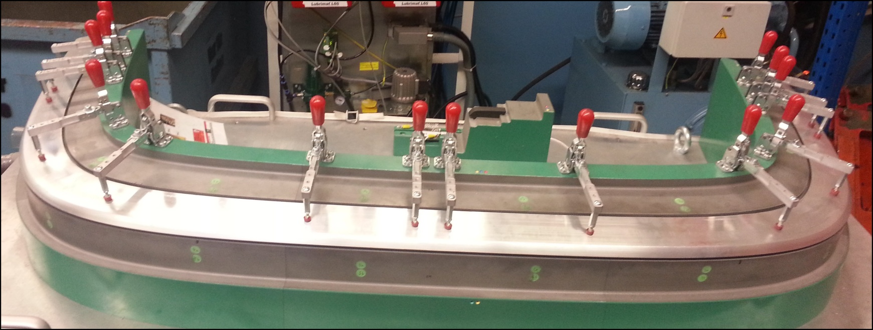
Messmethode
Eingelegtes Bauteil in Messlehre.
Einbausituation soll simuliert werden.

Slide 15
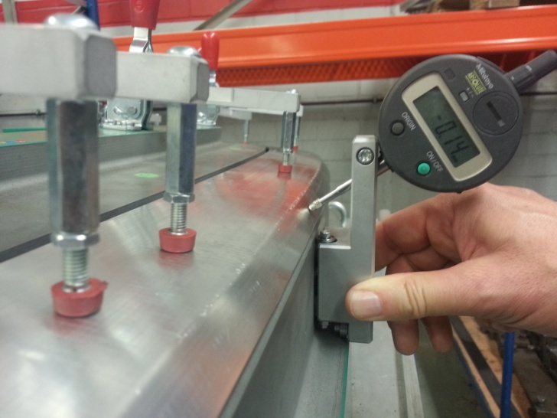
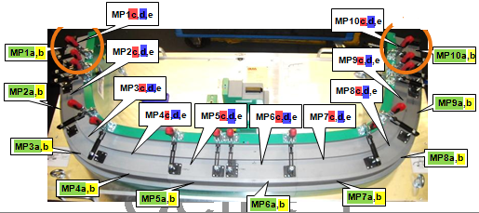
Abfahren der Messpunkte „Kontur aussen“ mit der Messuhr
Grün markiert, Messpunkte der Aussenkontur

Slide 16
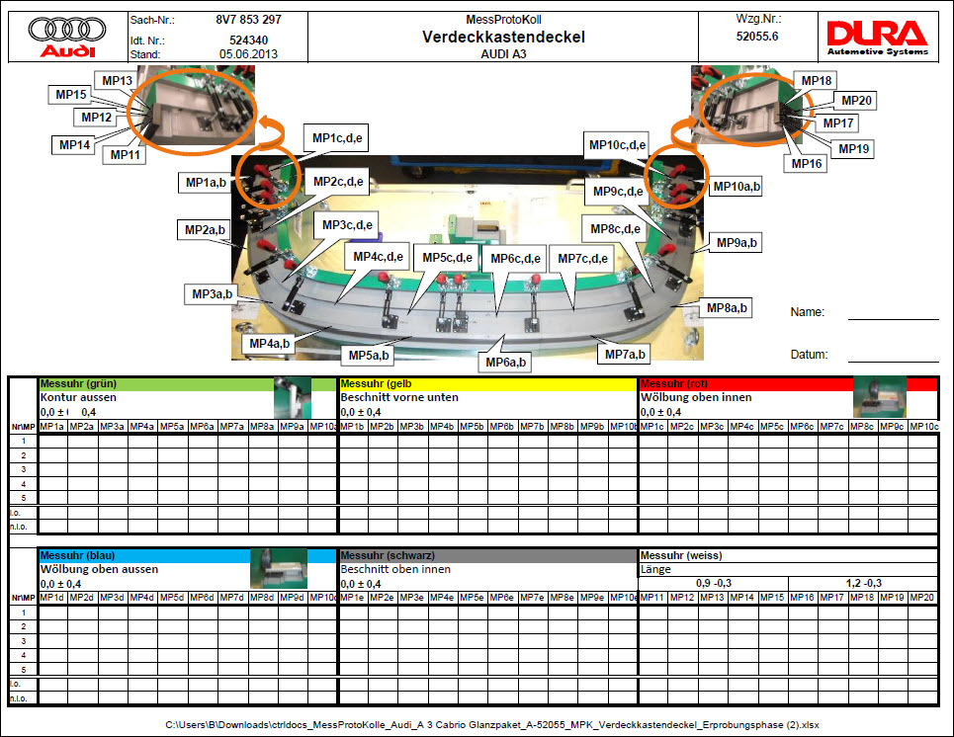
Messprotokoll zur Erfassung der Messergebnisse verschiedener Messbereiche
Kontur aussen (grün)

Slide 17
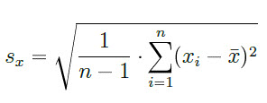
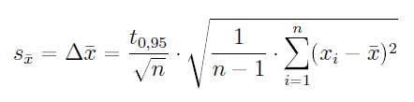
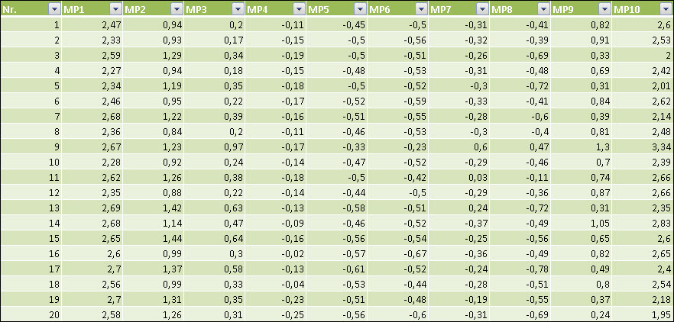
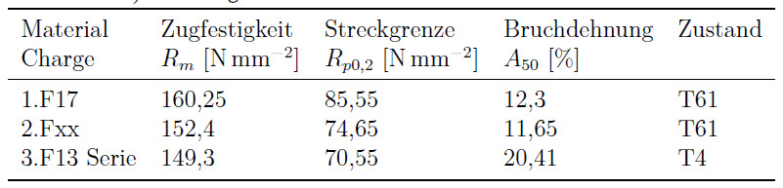
Auswertungsmethode
Empirische Standardabweichung
Standardabweichung des Mittelwerts (mit Berücksichtigung des Vertrauensbereichs)
Messergebnisse einer Charge (nach spezifischer Bearbeitungsstufe)
Pro Charge 20 Teile
Einige Chargen mit Materialkennwerten, es wurden zusätzlich F18 und F19 Proben in der Versuchsreihe gefahren
Lösungsgeglüht
Nicht vollständig warmausgelagert
Überaltert
Lösungsgeglüht
Kaltausgelagert

Slide 18
Einschränkungen durch Rücksichtnahme auf die Serienfertigung
Streckbiegemaschine musste auf das Serienmaterial F13 eingerichtet bleiben
Bearbeitungsstufe Schleifen/Polieren wurde, aufgrund von Kapazitätsmangel, teilweise in die Prototypenfertigung ausgelagert
Durch Bearbeitungsfehler wurden zusätzliche Chargen einiger Festigkeitsklassen gefahren
Beim Fräsprozess musste, aus Zeitgründen, beide Seiten der doppelten Spannvorrichtung genutzt werden
Leichte Einschränkung der Objektivität

Slide 19
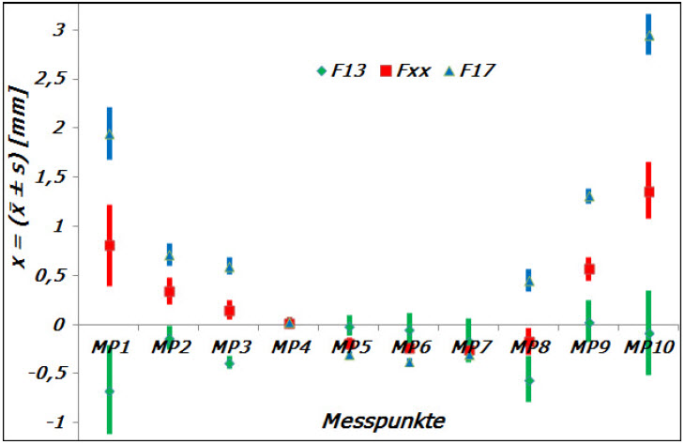
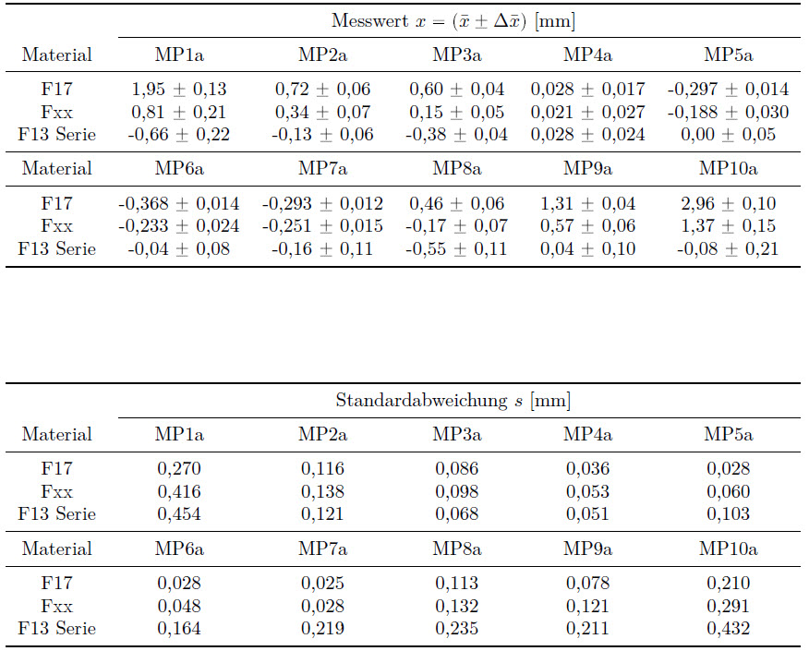
Visualisierung der Resultate
Streckbiegen erster Durchgang
Vergleich Messwerte (Mittelwerte) und Prozessschwankungen (durch die Standardabweichung visualisiert). Asymmetrie der Resultate aufgrund von nicht hinreichender Kalibrierung des Biegewerkzeugs. Prozessschwankungen bei F13 insbesondere an den signifikanten Messpunkten MP1 und MP10 am größten. Geringste Prozessschwankung und maximale Rückfederung bei F17.

Slide 20
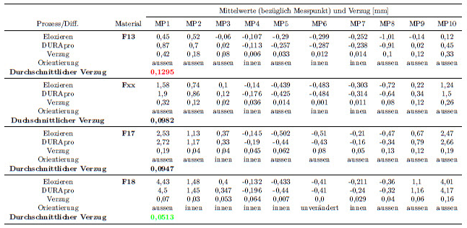
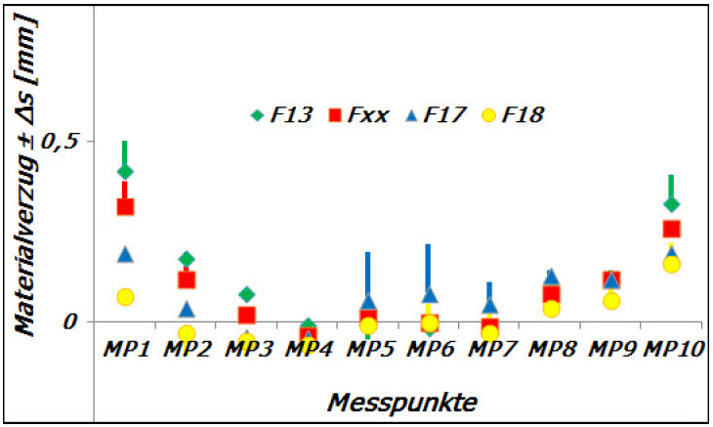
Materialverzug zur vorherigen Bearbeitungsstufe
Offsetwerte zum Vorprozess
Eloxieren
DURApro Beschichten
F18 geringster Verzug
F13 bei MP1 und MP10 größter Verzug zum Vorprozess
Differenz der Standardabweichunge zum Vorprozess:
Vertikaler Balken oberhalb Messpunkt zeigt Vergrößerung der Prozesschwankung
Vertikaler Balken unterhalb Messpunkt zeigt Verkleinerung der Prozessschwankung
Konvention

Slide 21
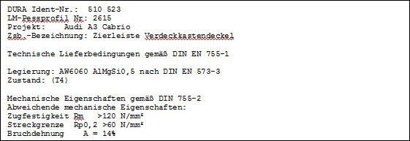
Erste Erkenntnisse
F17 und Fxx für die Serienfertigung am besten geeignet. Möglicherweise durch Fxx homogenere Resultate in der Serie. Langzeitstudie hier erforderlich.
Bestelltext für das Vormaterial ist genauer zu präzisieren
Obergrenze fordern
z.B. Rm 140 N/mm²
Streckbiegen als erste Prozessstufe besondere Aufmerksamkeit zukommen lassen. Dort in einem Vorlauf darauf achten, perfekte Symmetrie zu erziehlen (durch Justierung der erforderlichen Parameter).
Bei allen Prozessstufen eine „Erststückfreigabe“ durchführen (QM-Beauftragter)

Slide 22
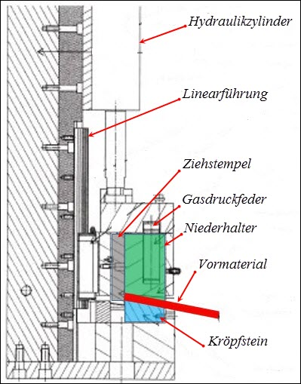
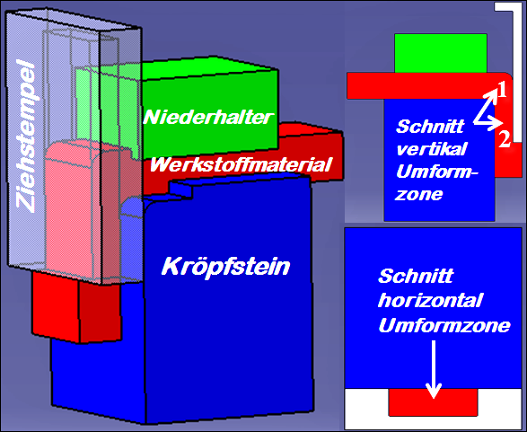
Versuchsreihe Kröpfen

Slide 23
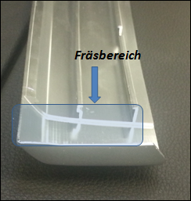
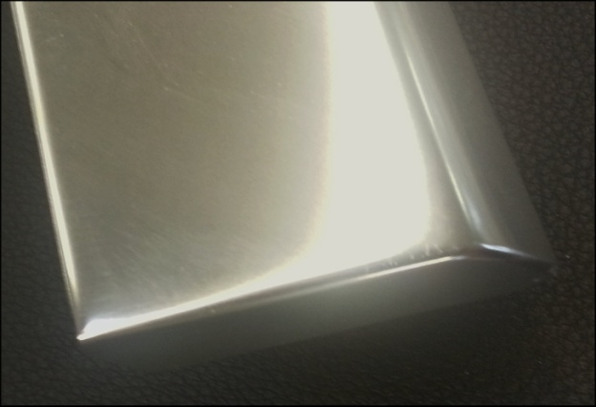
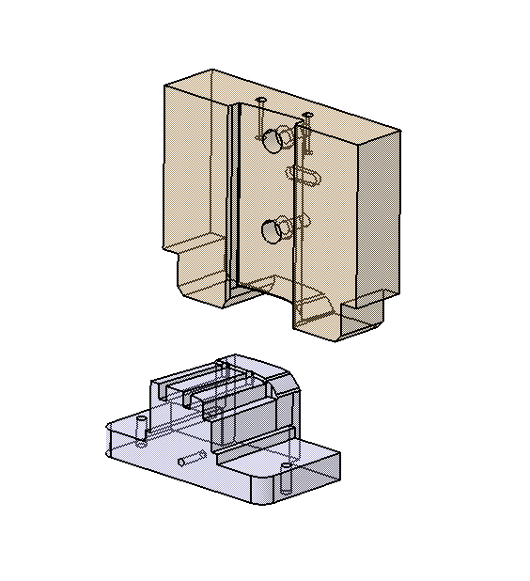
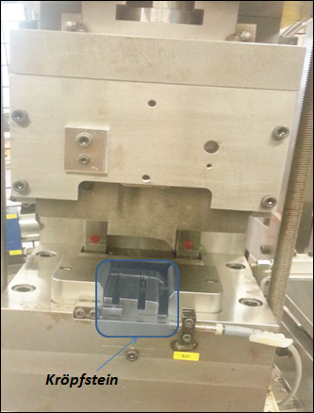
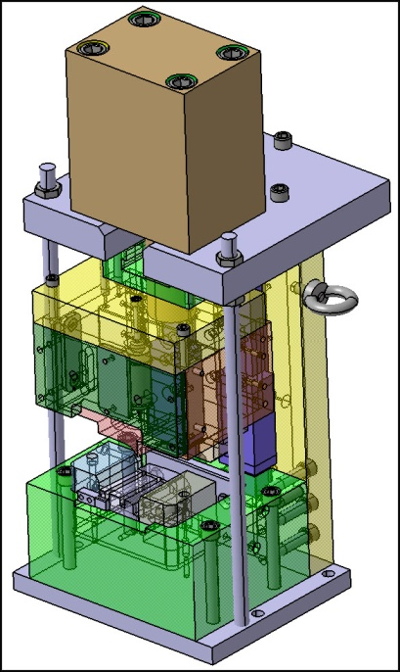
Kröpfung
Kröpfeinheit
Ziehstempel
Kröpfstein

Slide 24
Durchführung Kröpfversuche
Kombinationen der Wirkteile (Kröpfstein, Ziehstempel, Niederhalter ) aus verschiedenen Materialen werden an dem Serienmaterial (F13) getestet
Ergebniskontrolle mittels Sichtprüfung (Oberflächenqualität, Verzug im Kröpfbereich, Aluminiumaufbau, Wirkteilverschleiß)

Slide 25
Material
Bronze
Kröpfstein
Ziehstemel
Kunstoff
Murlubric schwarz
(modifiziertes Gusspolyamid)
Stahl
Kröpfstein
Ziehstempel
Niederhalter
POM-C
(Polyoxymethylen, thermoplastischer Kunststoff)
Kröpfstein
Ziehstempel
Niederhalter

Slide 26
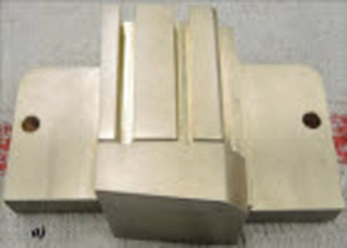
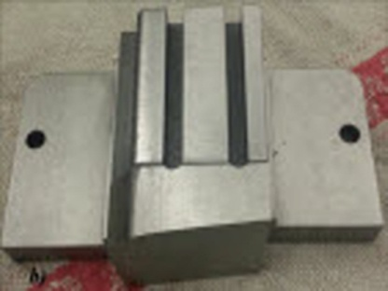
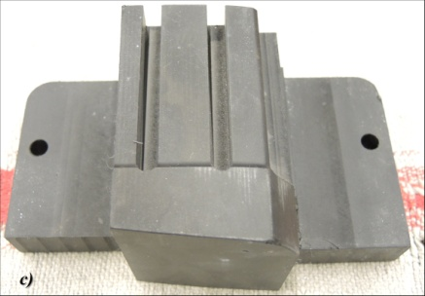
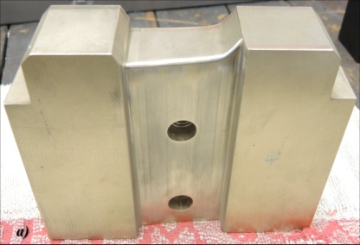
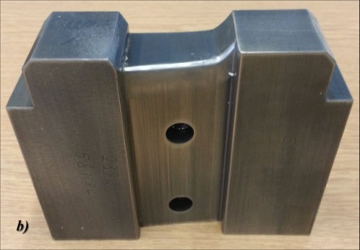
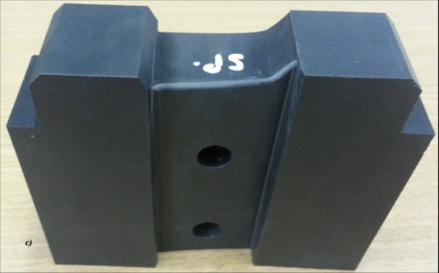
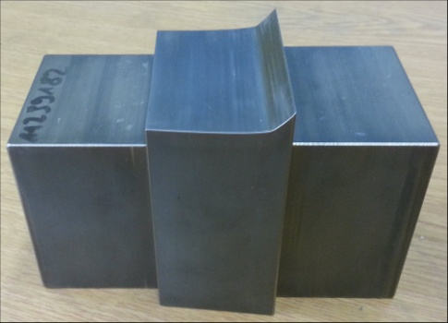
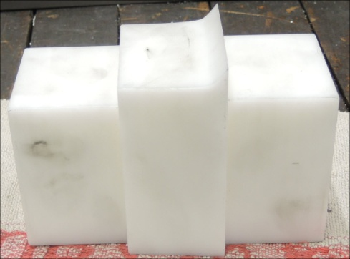
Kröpfsteine
Bronze
Stahl
Kunststoff
Ziehstempel
Niederhalter

Slide 27
Konventionen
Reihenfolge der Bezeichnungen :
Kröpfstein (großer Buchstabe) / Ziehstempel (kleiner Buchstabe) / eventuell Niederhalter (kursiver kleiner Buchstabe) / Nummer (Wiederhohlung der Versuchs mit geringfügig verändertem Ziehspalt)
Z.B. B/s/s/2
KRÖPFSTEIN | ziehstempel | niederhalter | Nummer
Großer Buchstabe | Kleiner Buchstabe | kursiv | Zahl
B | s | s | 2
Bronze | Stahl | Stahl | Zweiter Durchgang

Slide 28
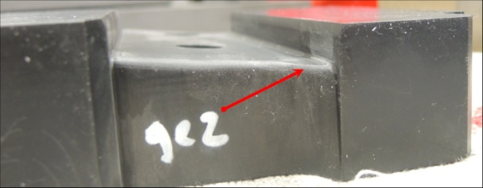
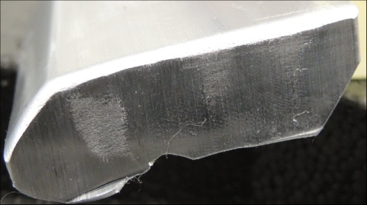
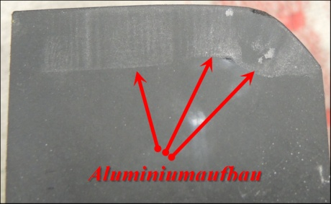
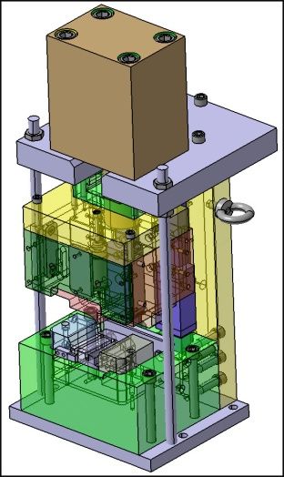
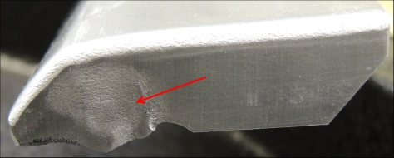
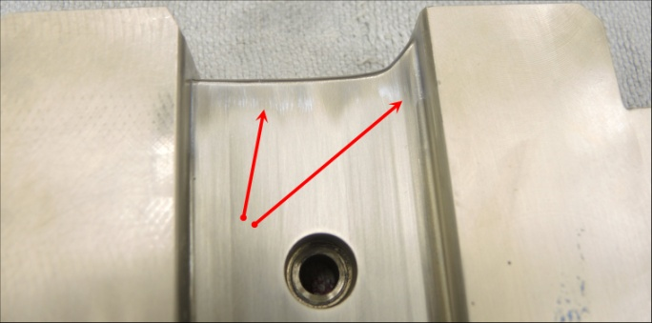
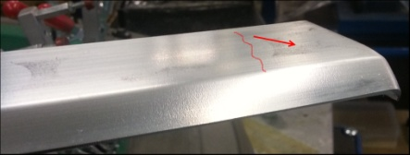
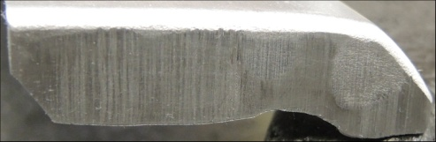
S/k/s 1 Deformation am Ziehstempel
S/s/s 1 sehr gute Oberflächenqualität
K/s/s 1 Aluminiumaufbau an Kröpfstein
K/k/s 1 Oberfläche eingedrückt
K/k/k 1 leichte Absenkung des Bauteils, nur mit Lichtspaltverfahren (Haarlineal) sichtbar
S/b/s 1 Riefen deutlich zu erkennen
B/b/s 4 Aluminiumaufbau an Bronzestempel

Slide 29
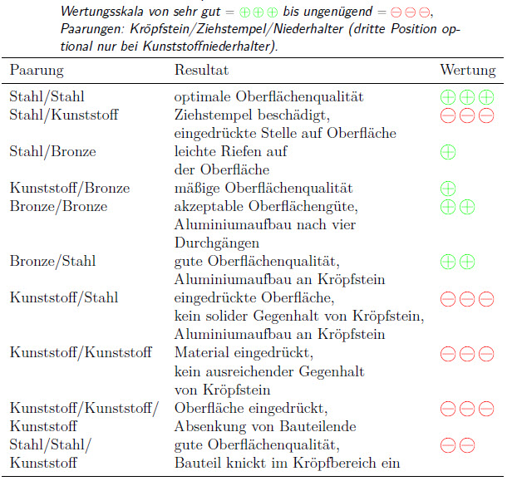
Übersicht Auswertung Kröpfen

Slide 30
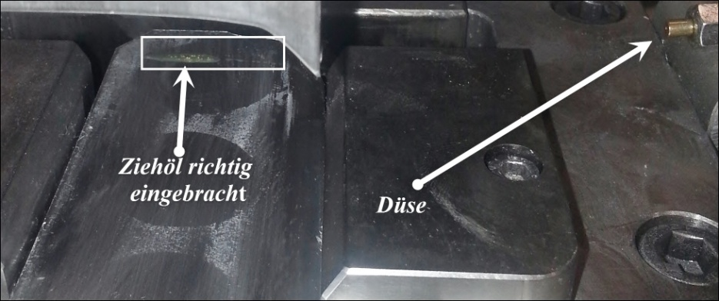
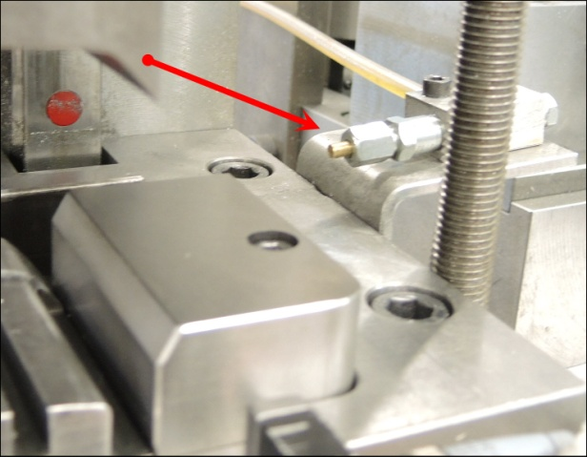
Erkenntnisse Kröpfprozess
Herkömmliche Wirkteilkombination S/s/s sollte beibehalten werden
Hauptproblematik „Aluminiumaufbau“ durch kontrollierte Einbringung des Ziehöls minimieren
Düse und Düsenhalterung (Ziehöl Versorgung) stabiler konzipieren

Slide 31
Vielen Dank für die Aufmerksamkeit!

